Slide 1
Dasar Pemrograman
Tipe Data & Notasi Algoritmik
Nurul Anisa Sri Winarsih, M. CS
nurulanisasw@dsn.dinus.ac.id
wa : 085 888 720 535
(Sertakan NAMA,NIM,& KELAS)

Slide 2
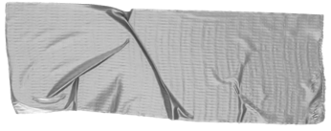
Outline DasPro
W | Pokok Bahasan
1 | Pendahuluan
2 | Tipe Data & Notasi algoritmik
3 | Perintah Dasar
4 | Aksi Sekuensial
5 | Analisa Kasus
6 | Analisa Kasus
7 | Review 1-6
8 | Ujian Tengah Semester
W | Pokok Bahasan
9 | Perulangan
10 | Perulangan
11 | Analisa Kasus & Perulangan
12 | Array
13 | Array
14 | Array Multidimensi
15 | Review 9-14
16 | Ujian Akhir Semester

Slide 3
Tipe Data
Nisa’ul Hafidhoh & Nurul Anisa Sri Winarsih

Slide 4
Tipe Data
Pola representasi suatu data dalam komputer -> menentukan secara internal data disimpan
Tipe data menentukan data yang dapat disimpan, contoh:
Bilangan bulat disimpan pada tipe data int
Bilangan real disimpan pada tipe data float / double
Tulisan/Teks atau kata-kata disimpan pada tipe data char
Notes:
Analogi: Kita memakan bakso menggunakan mangkok atau piring?
Tentulah menggunakan mangkok, pakai piring bisa tapi mungkin akan tumpah, atau bahkan tidak bisa menggunakan piring sama sekali
Mangkok = tipe data
Bakso = variable
Komplit = nilai

Slide 5
Mendefinisikan Tipe Data
menentukan nama type dalam kamus,
definisi domain harga yang dapat dipunyai oleh nama tersebut,
konvensi atau perjanjian tentang penulisan konstanta bertype tersebut,
operator yang dapat dioperasikan terhadap objek bertype tersebut.

Slide 6
Analogi
Kita memakan bakso menggunakan mangkok atau piring?
Tentulah menggunakan mangkok, pakai piring bisa tapi mungkin akan tumpah, atau bahkan tidak bisa menggunakan piring sama sekali
Mangkok = tipe data
Bakso = variable
Komplit = nilai

Slide 7
Jenis Tipe Data
Tipe Data Dasar / Primitif
Tipe data yang tersedia / didefinisikan dalam suatu bahasa
Tipe Data Bentukan / Komposisi
Tipe data yang disusun dari berbagai tipe data dasar

Slide 8
Tipe Data Dasar
Tipe data dasar telah didefinisikan, pemrogram dapat langsung memakai nama tipe dan semua operator yang tersedia, dan menggunakan sesuai domain nilai yang disimpan dalam tipe.
Contoh tipe data dasar dalam bahasa tingkat tinggi dan digunakan dalam notasi algoritmik adalah tipe numerik (integer dan real), tipe data karakter/char, tipe data boolean/logika

Slide 9
Numerik - Integer

Slide 10
Operator Integer

Slide 11
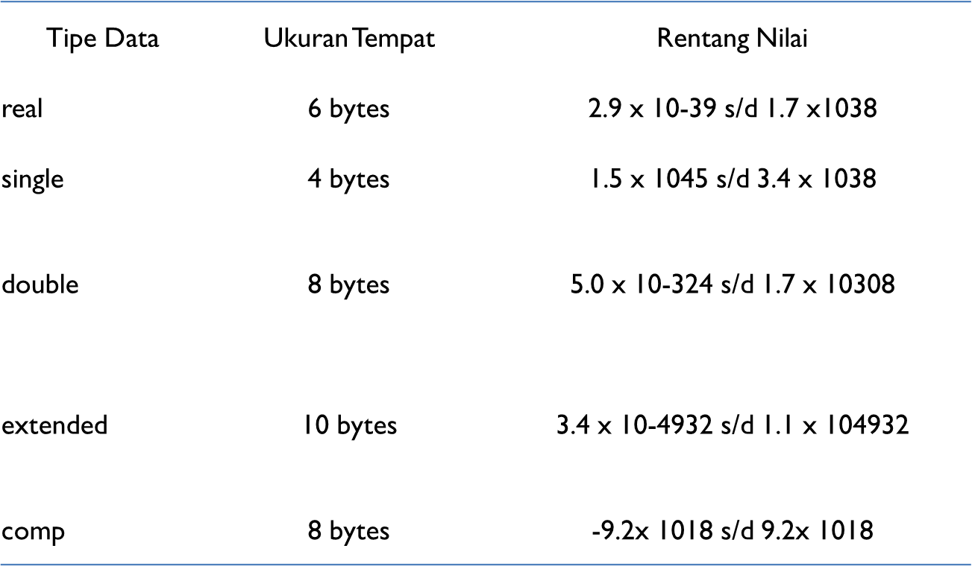
Numerik - Real

Slide 12
Operator Real

Slide 13
Karakter (Char)
Tipe data Char digunakan untuk karakter. Masing-masing karakter menempati memori sebesar 1 byte. Satu byte terdiri dari 8 bit.
Karakter terdiri dari :
Abjad (A – Z)
Karakter khusus (!,@,<,>,#,dll)
Angka (0 – 9)

Slide 14
Boolean
Merupakan tipe data logika, yang berisi dua kemungkinan nilai:
TRUE (benar)
FALSE (salah)

Slide 15
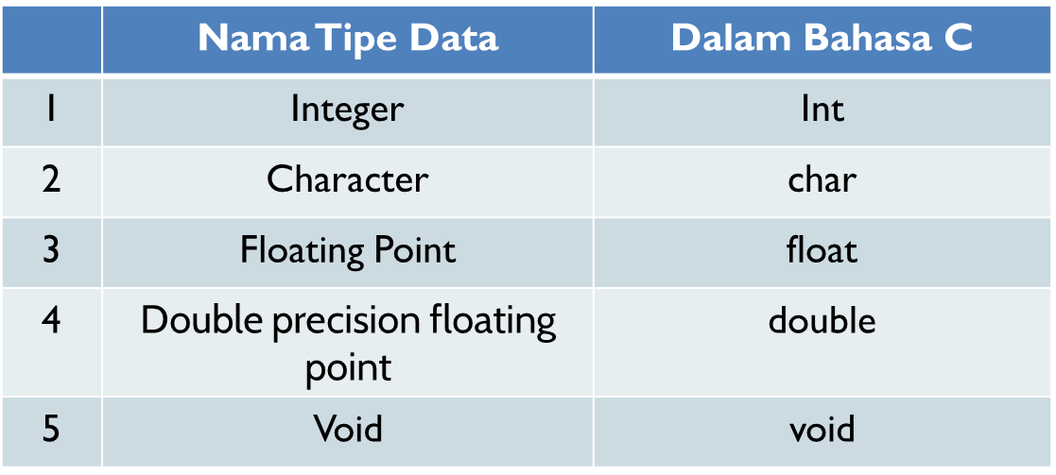
Tipe Data Dasar dalam Bahasa C
Berikut adalah tipe data yang sering digunakan dalam bahasa c.

Slide 16
Variabel
Variabel adalah suatu simbol dalam program yang berfungsi untuk mewakili suatu nilai/menyimpan nilai tertentu yang sifatnya dinamis.
Contoh Variabel :
int akar ; /* mendeklarasikan variabel akar dengan tipe data integer*/
char kata ; /*mendeklarasikan variabel kata dengan tipe data character*/
float ipk ; /*mendeklarasikan variabel ipk dengan tipe data float*/
double pecahan ; /*deklarasi variabel pecahan dengan tipe data double*/

Slide 17
Penulisan Variabel (1)
Case sensitive, penulisan dengan menggunakan huruf kecil dan huruf kapital memiliki arti yang berbeda (merupakan variabel yang berbeda).
Contoh :
int angka;
int Angka;
Variabel ‘angka’ dan ‘Angka’ merupakan dua variabel yang berbeda.

Slide 18
Penulisan Variabel (2)
Nama variabel tidak boleh menggunakan spasi.
Contoh :
int luas segitiga;
/*Salah karena menggunakan spasi*/
Int luas_segitiga;
/*Benar, karena tidak menggunakan spasi*/

Slide 19
Penulisan Variabel (3)
Nama variabel hanya boleh diawali dengan huruf atau garis bawah (tidak boleh diawali dengan angka dan simbol lain)
Contoh :
int @ngka;
/*Salah, karena menggunakan simbol*/
int angk@;
/*Salah, karena menggunakan simbol, meskipun berada di belakang*/
int a5gk4;
/*Benar, karena diawali dengan huruf dan diikuti angka*/
int _angka;
/*Benar, karena diawali dengan garis bawah*/
int 4ngka;
/*Salah, karena diawali dengan angka*/

Slide 20
Penulisan Variabel (4)
Tidak boleh menggunakan keyword yang ada pada library
Contoh :
int for;
int void;
int if;

Slide 21
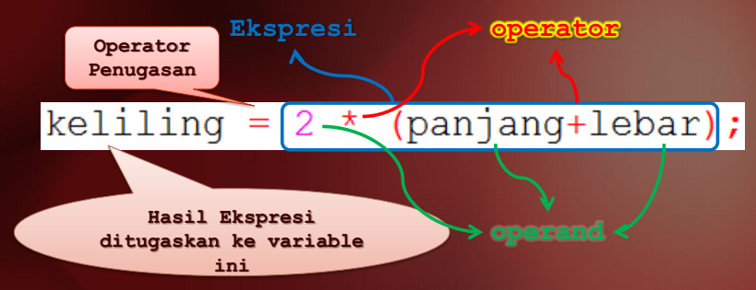
Contoh Ekspresi Variabel
Algoritma keliling persegi panjang

Slide 22
Input/ Output
Input menggunakan scanf, format:
scanf(“%format”, &nama_variable);
Output menggunakan printf, format:
printf(“text”);
printf(“text %format1 dan % format2”, &nama_variable1, &nama_variable2);

Slide 23
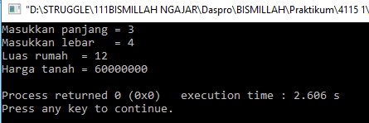
Input/ Output
printf("Masukkan panjang = ");
scanf("%d", &panjang);
printf("Masukkan lebar = ");
scanf("%d", &lebar);
luas = panjang * lebar;
printf("Luas rumah = %d\n", luas);
harga_tanah = luas*5000000;
printf("Harga tanah = %d\n", harga_tanah);
}
#include <stdio.h>
//menggunakan library standard input output
#include <stdlib.h>
//menggunakan standart library
int main()
{
int phi;
int panjang;
int lebar;
int luas;
int harga_tanah;

Slide 24
Character escape
Escape sequence | Description
\’ | Single quote
\” | Double quote
\? | Tanda tanya
\\ | backslash
\a | Audible bell
\b | Backspace
\f | Form feed – new page
\n | line feed – new line
\r | Carriage return
\t | Horizontal tab
\v | Vertical tab

Slide 25
Notasi Algoritmik
Notasi algoritmik adalah standard dalam menuliskan teks algoritma.
Berisi langkah-langkah dalam pembuatan suatu program yang selanjutnya akan diimplementasikan kedalam bahasa pemrograman.
Algoritma adalah solusi detail secara prosedural dari suatu persoalan dalm notasi algoritmik.
Program adalah program komputer dalam suatu bahasa pemrograman yang tersedia di dunia nyata.
Diadaptasi dari Scholl-88

Slide 26
Notasi Algoritmik untuk slide 23
PROGRAM Menghitung harga tanah {Menghitung harga tanah, dimana harga tanah sebesar 5juta/ meter persegi}
KAMUS panjang: int lebar: int luas: int {menghitung luas rumah = panjang * lebar} harga_tanah: int {menghitung harga tanah = luas * 5000000}
ALGORITMA output("Masukkan panjang = ") input(panjang) output("Masukkan lebar = ") input(lebar) luas <-- panjang * lebar output("Luas rumah =", luas) harga_tanah <-- luas * 5000000 output("Harga tanah = ", harga_tanah)

Slide 27
Referensi
IL -Rev Tim Penyusun Materi KU1071/Pengantar Teknologi Informasi A
Inggriani Liem, IF-ITB, Diktat Pemrograman Prosedural (2007)

